Slide 1
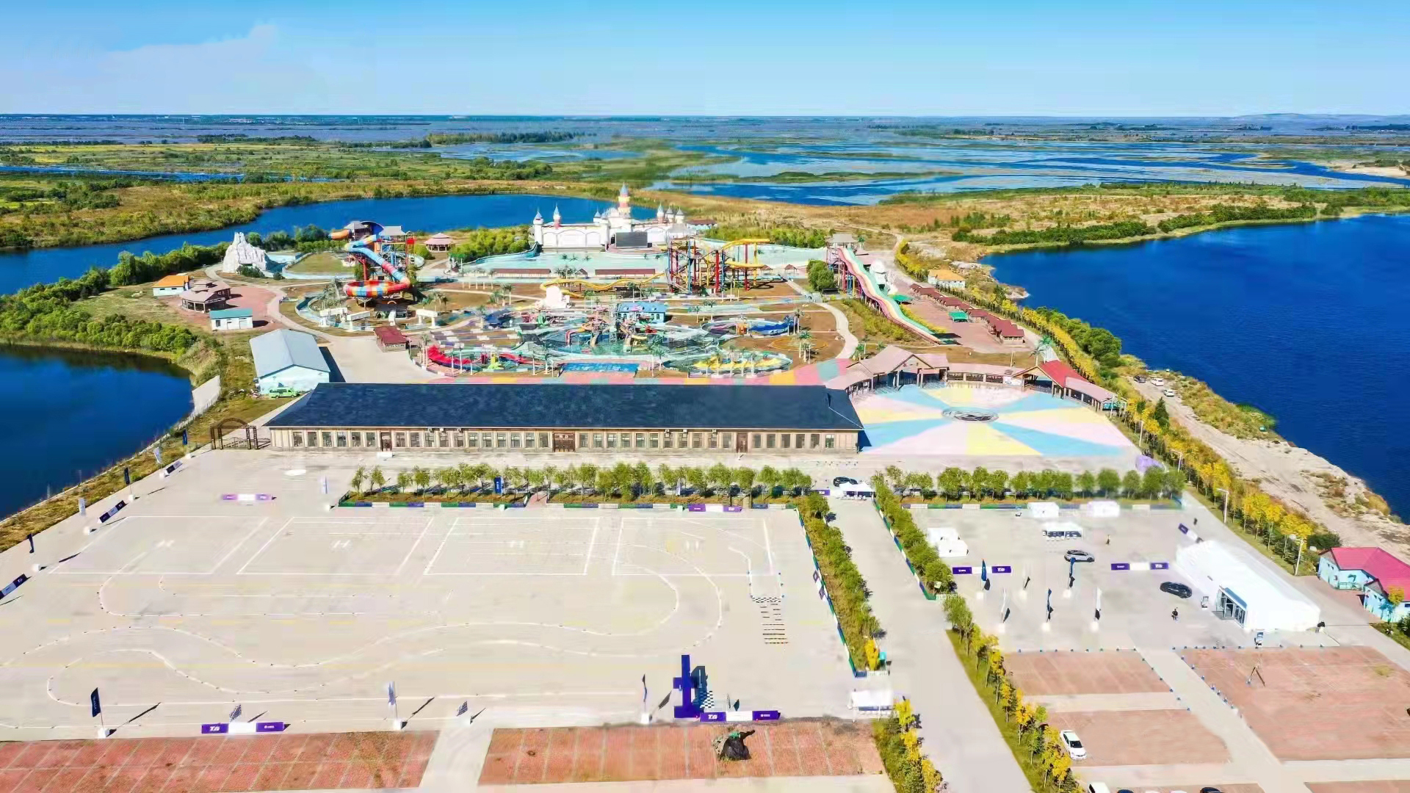
哈尔滨水一方试驾场地
哈尔滨水一方试驾场地，位于黑龙江哈尔滨市道外区民主振民富村，试驾场地总面积18000㎡。越野占地面积20万平，赛道长1.8公里。可用于举办汽车赛事、试乘试驾活动、汽车性能测试及驾控培训等。

Slide 2
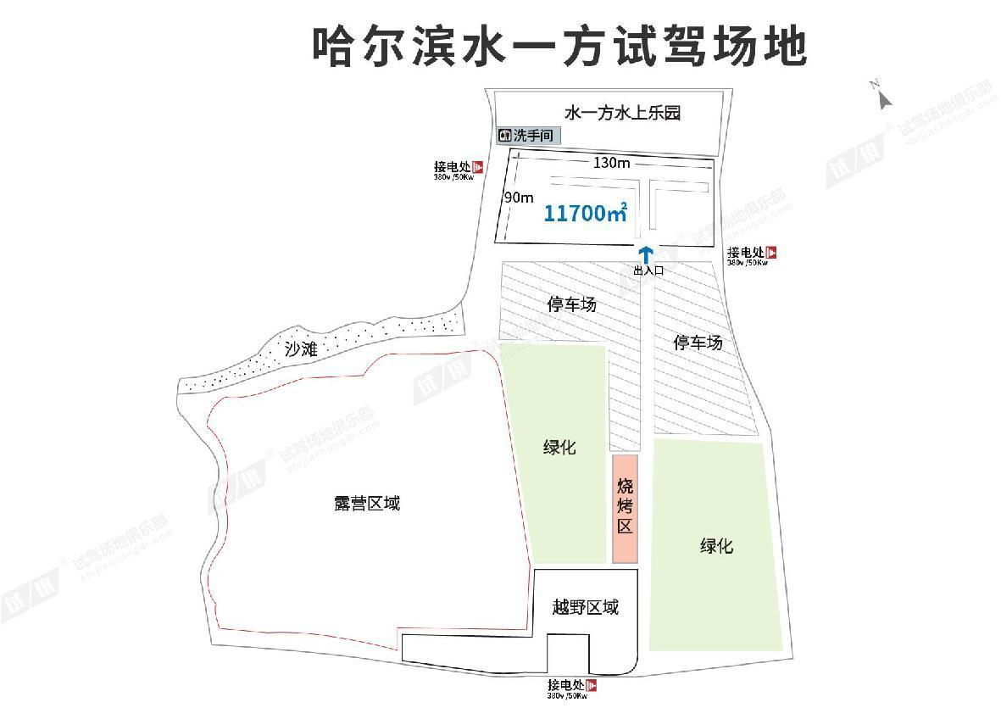
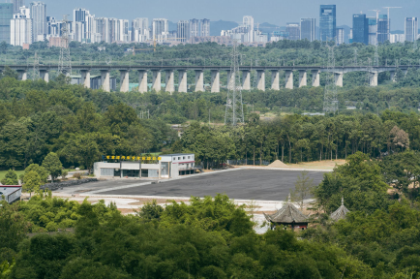
场地费用：3万元/天
场地面积：11700㎡ 柏油路面 全封闭
越野占地面积1.5万平,分轻度越野、重度越野两条赛道
供电供水：380v/100kw 接水方便
配套设施：停车位 固定卫生间

Slide 3
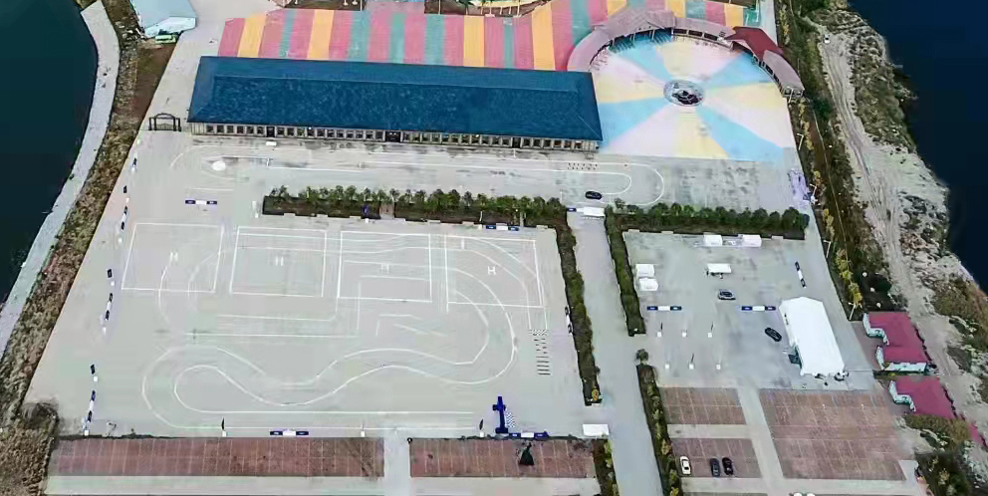
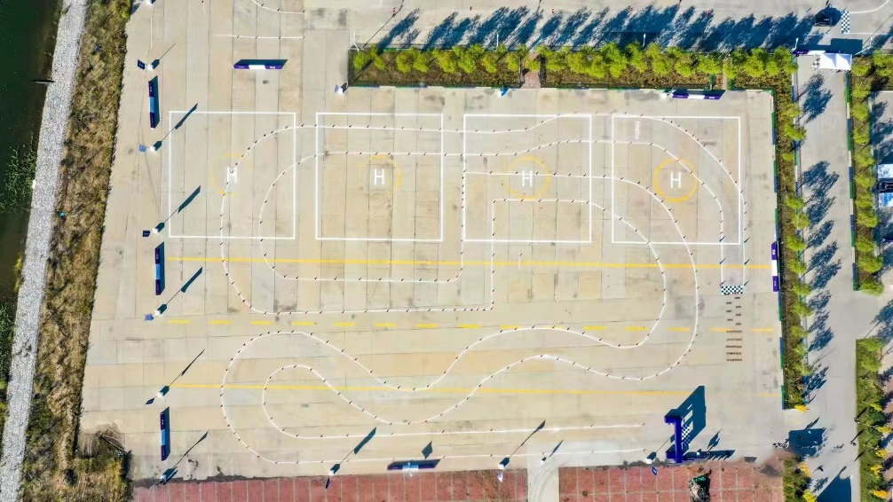
试驾活动
场地俯视图

